Slide 1
KECERDASAN KOMPUTASIONAL
Decision Tree
Handayani Tjandrasa
Notes:
Handayani Tjandrasa
Kecerdasan Buatan

Slide 2
DECISION TREES
- Decision tree termasuk klasifier nonlinier.
Pembelajaran decision tree merupakan metode pembelajaran induktif dan dengan supervisi.
Algoritma membentuk pohon dengan memilih atribut yang efektif pada tiap titik cabang
Didefinisikan fungsi biaya yang diukur untuk perbandingan

Slide 3
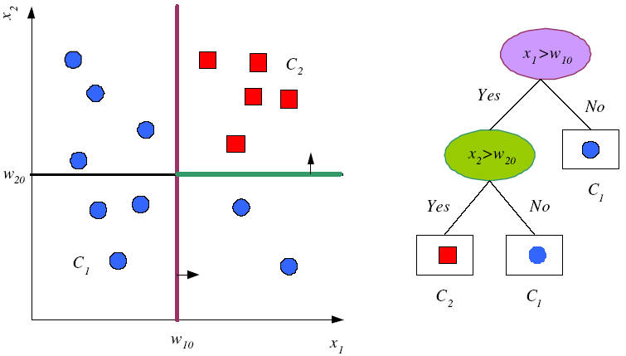
DECISION TREES
NODES &LEAVES

Slide 4
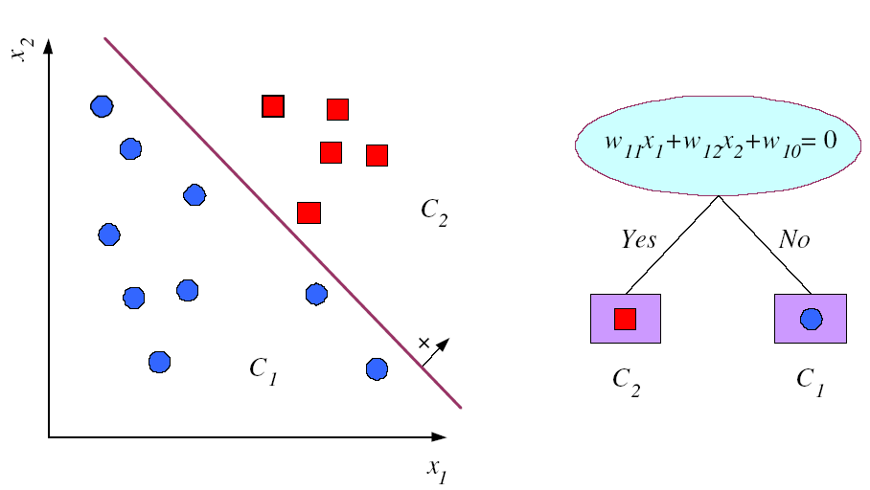
MULTIVARIATE TREES

Slide 5
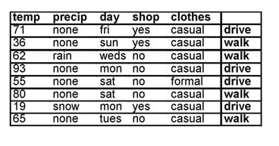
CONTOH PENGAMATAN

Slide 6
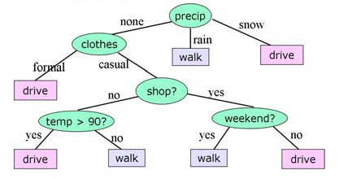
CONTOH DECISION TREES

Slide 7
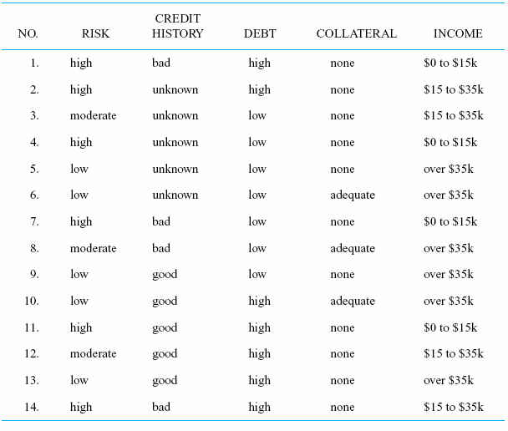
Contoh: Credit Risk

Slide 8
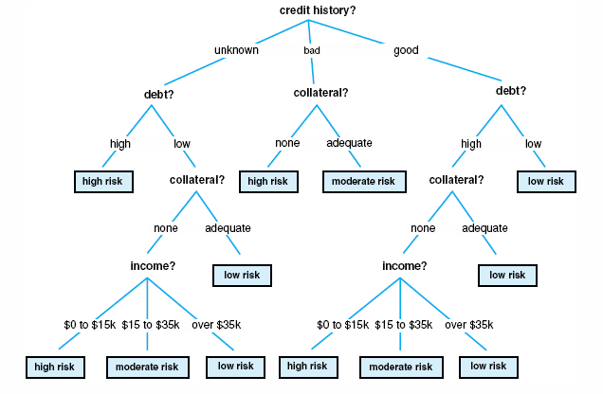
Credit Risk Decision Tree

Slide 9
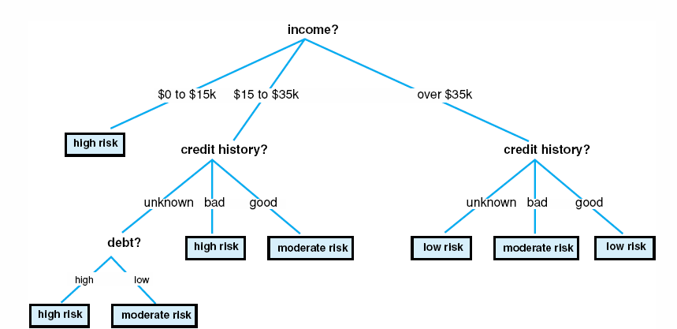
Alternatif Decision tree:
Mana yang lebih baik?

Slide 10
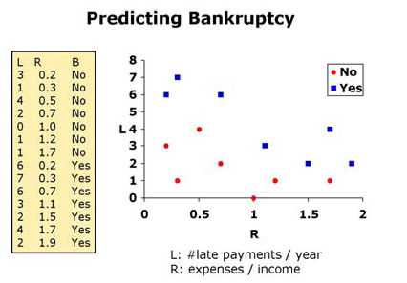
CONTOH

Slide 11
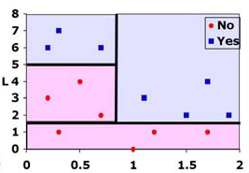
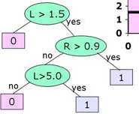
DENGAN DECISION TREE
R

Slide 12
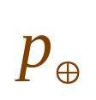
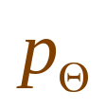
Entropy:
Klasifikasi Boolean
Koleksi S terdiri dari contoh2 positif dan negatif
Dimana koleksi S terdiri dari contoh2 positif dan negatif . adalah proporsi dari contoh2 positif dalam S dan adalah proporsi negatif dalam S.
Entropy dengan semua kategori sama = 0
Entropy yang kategorinya terbagi rata =1

Slide 13
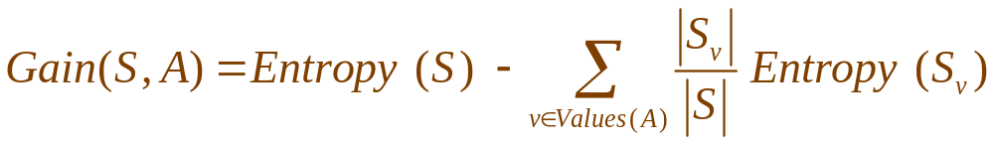

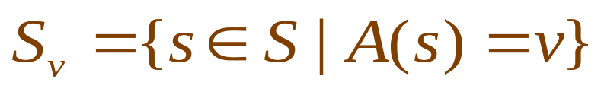
Information Gain
Information Gain dari suatu atribut A adalah reduksi yang diharapkan pada entropy disebabkan karena partisi pada atribut ini:
Dimana adalah subset S, dengan atribut A mempunyai nilai v. Entropy dari partisi data dihitung dengan memberikan bobot sebanding ukuran relatif terhadap himpunan S.

Slide 14
Memilih atribut root
Data boolean dengan 2 atribut (A,B).
< (A=0,B=0), - >: 50 contoh
< (A=0,B=1), - >: 50 contoh
< (A=1,B=0), - >: 3 contoh
< (A=1,B=1), + >: 100 contoh
A
1
B
0
1
0
100 +
3 -
100 -
100 +
50 -
53 -
Dengan pemisahan pohon pada A dan B, Gain informasi pada A lebih besar daripada B, jadi A dipilih sebagai root.
Notes:
The A, B case:
If we choose A: the reduction is: 100/203 Ent(100,0) + 103/203 Ent(100,3) ~~ 0
If we choose B: the reduction is: 53/203 Ent(53,0) + 153/203 Ent(150,203) >> 0

Slide 15
Contoh dari [Quinlan]
Day
Outlook
Temperature
Humidity
Wind
PlayTennis
D1
Sunny
Hot
High
Weak
No
D2
Sunny
Hot
High
Strong
No
D3
Overcast
Hot
High
Weak
Yes
D4
Rain
Mild
High
Weak
Yes
D5
Rain
Cool
Normal
Weak
Yes
D6
Rain
Cool
Normal
Strong
No
D7
Overcast
Cool
Normal
Strong
Yes
D8
Sunny
Mild
High
Weak
No
D9
Sunny
Cool
Normal
Weak
Yes
D10
Rain
Mild
Normal
Weak
Yes
D11
Sunny
Mild
Normal
Strong
Yes
D12
Overcast
Mild
High
Strong
Yes
D13
Overcast
Hot
Normal
Weak
Yes
D14
Rain
Mild
High
Strong
No

Slide 16
Atribut cuaca adalah: Outlook, Temperature, Humidity, Wind
Dengan nilai2:
        Outlook = {Sunny, Overcast, Rain}
        Temperature = {Hot, Mild, Cool}
        Humidity = {High, Normal}
        Wind = {Weak, Strong}

Slide 17
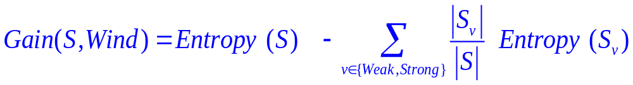
Sweak = [6+,2-]
Sstrong = [3+,3-]
Entropy(Sweak) = 0.811
Entropy(Sstrong) = 1
Gain (S,Wind)= 0.940 - (8/14) 0.811 - (6/14) 1.00 = 0.0481

Slide 18
Ditentukan atribut yang menjadi root dari decision tree
Gain (S, Outlook) = ?
Gain (S, Humidity) = ?
Gain (S, Wind) = ?
Gain (S, Temperature) = ?
S menyatakan koleksi contoh2 pelatihan pada tabel
Entropy (S) = Entropy([9+, 5-])=
-(9/14)log2(9/14)-(5/14)log2(5/14)=0.940
    Outlook = {Sunny, Overcast, Rain} = {[2+,3-], [4+,0-], [3+,2-]}
Gain (S. Outlook) = Entropy (S) – (5/14) Entropy (OutlookSunny)–(4/14) Entropy(OutlookOvercast) – (5/14) Entropy(OutlookRain) = 0.246

Slide 19
Dengan cara yang sama diperoleh lainnya, sehingga:
Gain (S, Outlook) = 0.246
Gain (S, Humidity) = 0.151
Gain (S, Wind) = 0.048
Gain (S, Temperature) = 0.029
Dari hasil perhitungan diatas diperoleh nilai terbesar:
Gain (S, Outlook) = 0.246
Jadi atribut Outlook dipilih sebagai node root
Ssunny = [D1, D2, D8, D9, D11]
Gain(Ssunny, Temperature) = 0.970-(2/5)0.0-(2/5)1.0-(1/5)0.0 = 0.570
Gain(Ssunny, Humidity) = 0.970-(3/5)0.0-(2/5)0.0 = 0.970
Gain(Ssunny, Wind) = 0.970-(2/5)1.0 – (3/5)0.918 = 0.019
Dari hasil perhitungan diatas diperoleh nilai terbesar:
Gain (Ssunny, Humidity) = 0.970
Jadi atribut Humidity dipilih sebagai node

Slide 20
Outlook
Sunny
Overcast
Rain
1,2,8,9,11
3,7,12,13
4,5,6,10,14
2+,3-
4+,0-
3+,2-
?
Yes
?

Slide 21
Outlook
Sunny
Overcast
Rain
1,2,8,9,11
3,7,12,13
4,5,6,10,14
2+,3-
4+,0-
3+,2-
Humidity
Yes
Wind
High
Normal
Strong
Weak
No
Yes
No
Yes

Slide 22
Overfitting:
Dapat menyebabkan degradasi
Accuracy
training data
overfitting
testing data
Optimal tree size
Size of the tree (number of nodes)

Slide 23
Contoh Overfitting
Outlook = Sunny,Temp = Hot,Humidity = Normal,Wind = Strong, NO
Outlook
Sunny
Overcast
Rain
1,2,8,9,11
3,7,12,13
4,5,6,10,14
2+,3-
4+,0-
3+,2-
Humidity
Yes
Wind
High
Normal
Strong
Weak
No
Wind
No
Yes
Strong
Weak
No
Yes

Slide 24
TERIMA KASIH
Notes:
Handayani Tjandrasa

